Slide 1
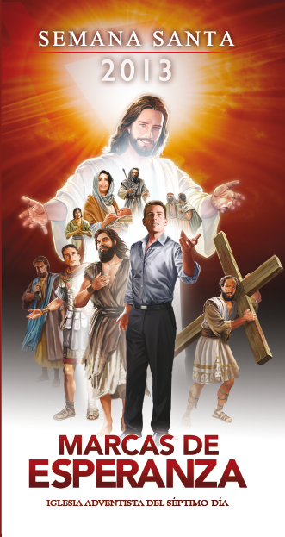
Explicación del Programa de
Semana Santa
Pr. Elías Torres Córdova
Ministerio Personal

Slide 2
Explicación del Programa
1. Tener música ambiental en el salón donde se
reunirá el grupo pequeño durante la semana Santa.
2. Después de cinco a diez minutos de música
ambiental; el director de cantos del grupo pequeño
se para para dirigir el canto congregacional de pie.
(usar el DVD de los grupos pequeños o otra música
que el grupo eligió).
3. Un hermano designado por la comisión, hace la
oración por los presentes de manera especial por
los invitados, y pidiendo la bendición por el estudio
de su Palabra.

Slide 3
4. El líder o otra persona asignado da la bienvenida
cordialmente y efusivamente a los invitados. (Que
sea un hermano o hermana con facilidad de
palabras).
5. Inmediatamente después de la oración la persona
que tiene el especial canta sin anunciar, alaba a
Dios; por que esta ofrenda es una oración cantada.
6. En seguida pasa el líder u otro hermano que ha sido
designado a estudiar la lección que corresponde
esa noche u utiliza el Power Point si tiene Video
proyectora sería extraordinario; sino lo hacen
verbalmente.

Slide 4
7. Sin dejar espacio el líder anuncia que en seguida
vamos a ver y escuchar el resumen del tema que
se estudió lo y presentan el DVD con el resumen de
la lección.( esto tiene que ser rápido sin dejar
espacio vacío, para que los invitados se sientan
impresionados con el mensaje).
8. Al final hace la oración un hermano designado y
pide a Dios que los traigan para la siguiente
reunión.
9. El que hizo la oración invita haciendo mención el
tema de la siguiente noche.

Slide 5
10. El anfitrión de la casa hace la invitación de
servirse unas galletitas.
11. Después de servirse, sin más demora, despiden a
los invitados con otra oración pidiendo a los
ángeles cuiden regreso a sus hogares.

